Slide 1

2017
数 据 驾 驶 仓
项 目 答 辩
DT40班项目实训组

Slide 2
项目简介
Contents
Contents
项目需求分析
功能对比分析
系统设计及开发环境
系统进度计划
团队介绍
项目总结

Slide 3
PART
1
项目简介

Slide 4



企业用户
企业
用户
企业用户
企业
用户
企业用户
选择规则
分析数据
查看结果
上传数据

Slide 5
PART
2
需求分析

Slide 6
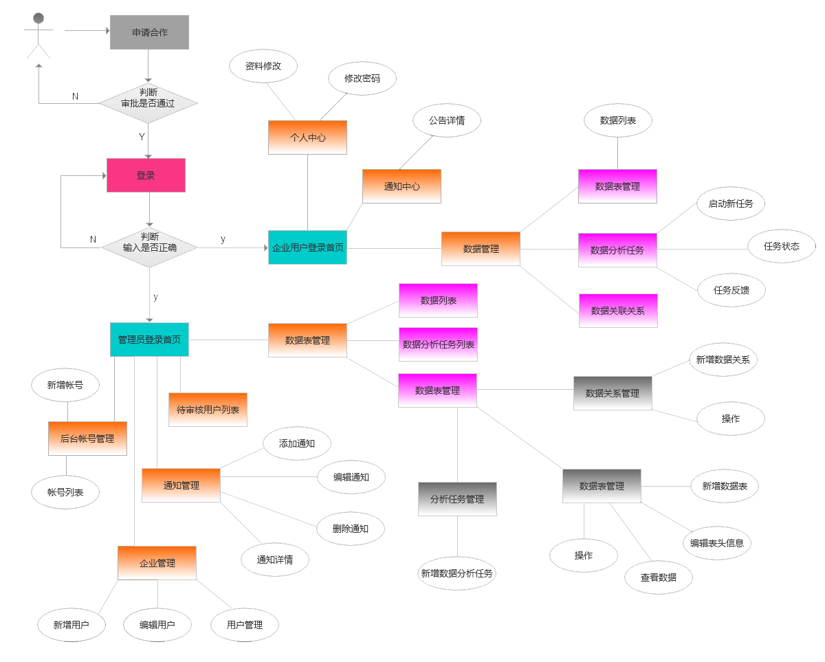
N
Y
系统功能罗列
N
Y
Y

Slide 7
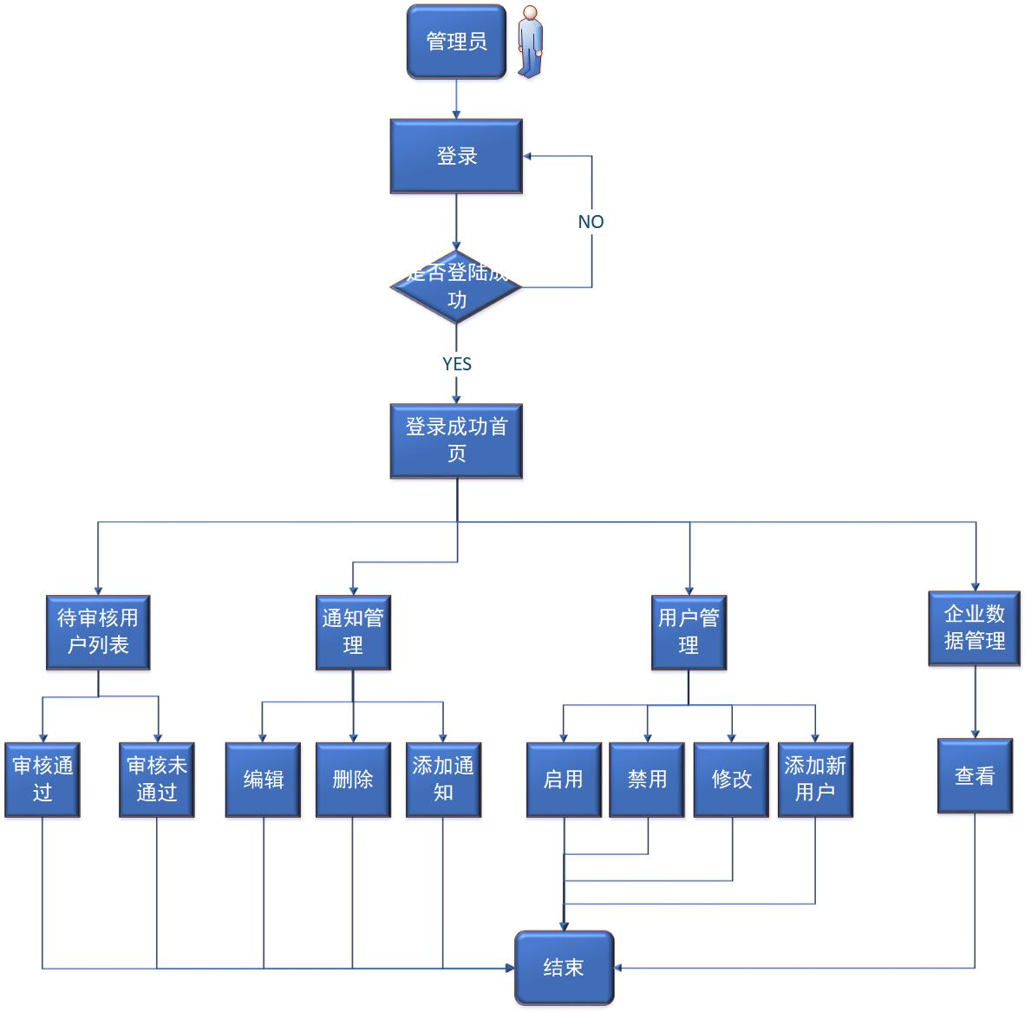
管理员

Slide 8
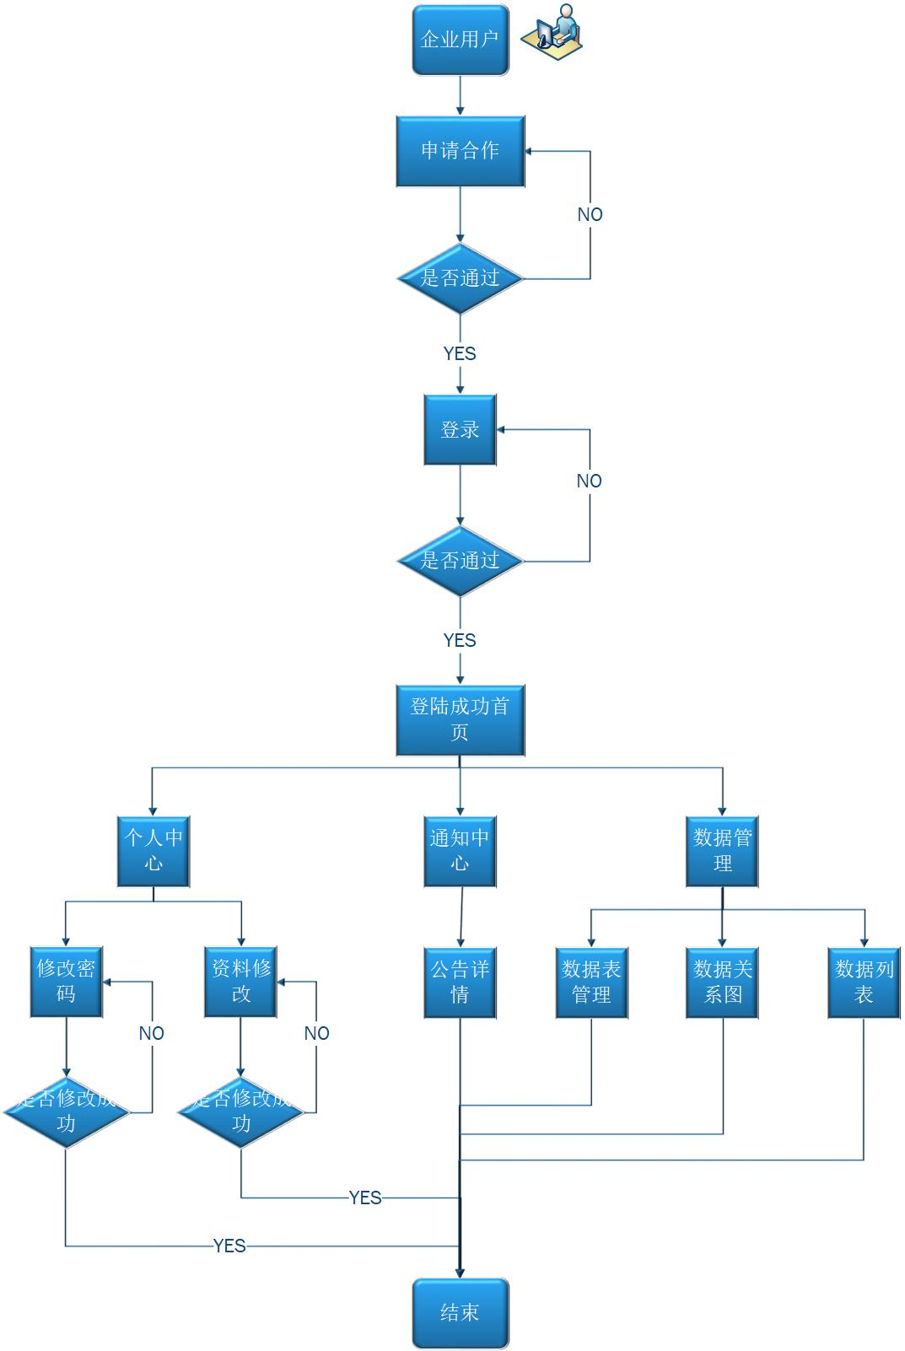
企业用户

Slide 9
PART
3
功能模块对比分析

Slide 10
1用户审核模块用短信验证方式提示用户
2用户分析任务页面——表关联下拉菜单动态显示数据，根据不同的表关联显示分析任务
3管理员分析任务页面——完成新增分析任务功能，动态显示分析任务列表和任务情况
4选择新增数据关系时,当选取一张数据表时自动获取对应表的所有字段
5添加新增数据关系时判断两个表所选的统一维度列类型是否一致,不一致则不允许添加关系
6.动态显示数据关系
功能分析

Slide 11
7 通知消息里面 有个系统消息可以删除 导出结果就已明确说明不需要赘述
8添加用户消息分页功能
9认证授权需要全部改动
10应用框架结构冗余，菜单栏的都是静态的，可以做成动态的
11用adminlte本身框架的登录和注册页面，并对页面进行优化。
12页面弹框的优化，还有其他需要的优化的页面
功能分析

Slide 12
PART
4
开发环境及使用工具

Slide 13
开发环境
CSS
JQuery
开发涉及技术
Shiro、Tiles
Jsp
基础开发环境
Maven、Git
容器
框架页面布局
AdminLTE、Datatable 、JointJS
OS
Win7,Win8, Win10以及Linux上运行
基础运行环境
开发工具：
Eclipse、Tomcat、Mysql、Photoshop CS6等
使用工具

Slide 14
PART
5
进度计划

Slide 15
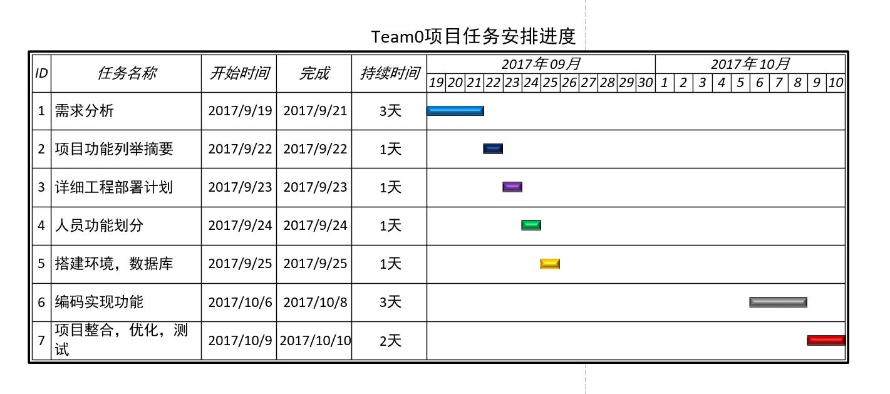
甘
特
图

Slide 16
PART
6
团队介绍

Slide 17





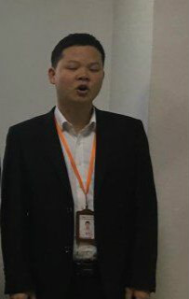

项目经理：艾斯
页面逻辑及测试
分析任务和启用任务
组员：李如刚
Excel的上传和下载
组员：孙祺
消息中心基本代码注入
…
…
…
…
…
…
…
组员：宋德威
数据关系的相关模块
技术经理：张磊
权限模块的实现
组员：王斌
短信验证
组员：肖海
业务和前端页面优化和整合

Slide 18
PART
7
页面展示

Slide 19
动态演示

Slide 20
PART
8
项目总结

Slide 21
接触新环境：
Maven、Nexus …
接触新技术：GitHub …
接触新框架：AdminLET …
Git上传下载引起冲突
动态建表无实体

Slide 22
数据驾驶仓
THANKS
实训项目团队

